Slide 1
Игровое мобильное приложение «Meme Cat»

Slide 2
Проект разработал: Петюк Александр
Учащийся 3 курса группы ПЗТ-37

Slide 3
Характеристика приложения
Meme cat – это игровое мобильное приложение, служащее для веселого проведения времени. В этом игровом приложении игрок сможет сыграть в увлекательную игру и поставить свой собственный рекорд.
В игре задействованы различные механики, такие как : получение монет за клик, покупка бонусов и трофеев и т.д.

Slide 4
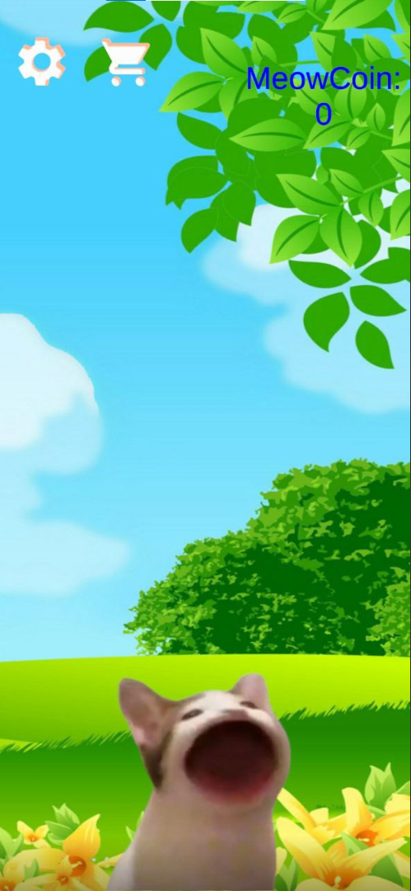
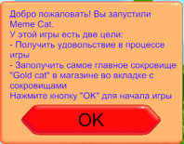
Главный экран
При запуске игры вас встречает панель, которая вводит вас в курс дела, то есть как пройти данную игру
Закрыв эту панель, вы попадайте на главный экран, где можете уже начать играть. Нажимая на экран вы зарабатывайте монеты.

Slide 5
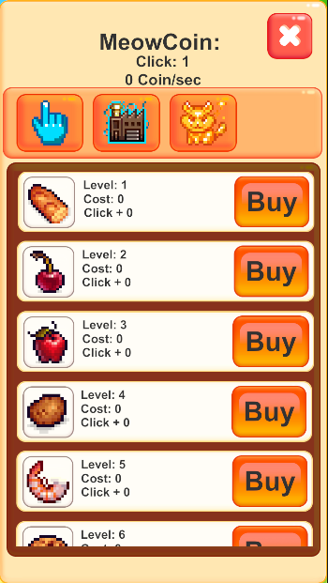
Магазин
Нажав на кнопку магазина, вы откройте его. В нем вы можете покупать различные улучшения и трофеи (для прохождения игры необходимо купить все трофеи). Также можно посмотреть количество монет, заработок монет за нажатие и заработок монет в секунду.

Slide 6
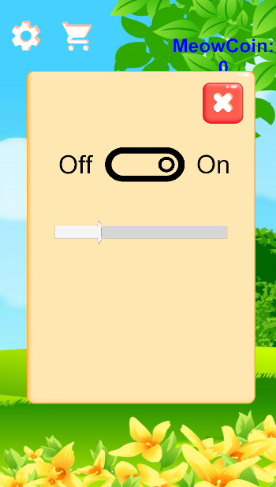
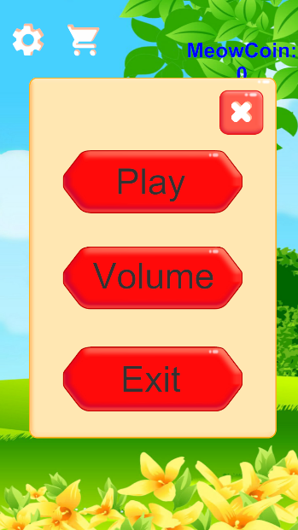
Настройки
Нажав на кнопку настроек, вы откройте их. Тут вы можете выйти из игры, обратно вернутся или перейти к настройкам звука. В настройках звука вы можете регулировать громкость музыки с помощью ползунка или выключить ее.

Slide 7
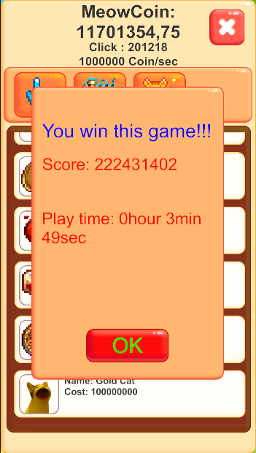
Конец игры (победа)
Купив в магазине последний трофей «Gold Cat» за 100 млн коинов, вы пройдете игру. Перед вами появится панель, на которой будет время за которое вы прошли игру, и общее количество монет полученное за всю игру.

Slide 8
Заключение
После и тщательного тестирования приложения были выявлены небольшие ошибки и недоработки, которые в последствии были исправлены.
При реализации программного продукта, были выполнены все условия, поставленные на начальном этапе разработки.
Так же в процессе создания программного продукта была подготовлена программная документация

Slide 9
Спасибо за внимание

